Slide 1


Slide 2
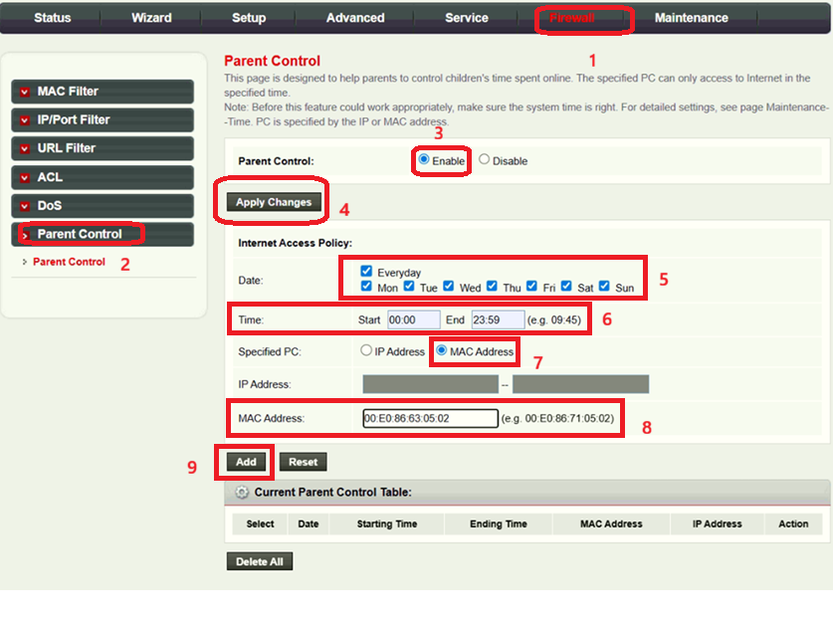
Filtre avec Adresse Mac

Slide 3
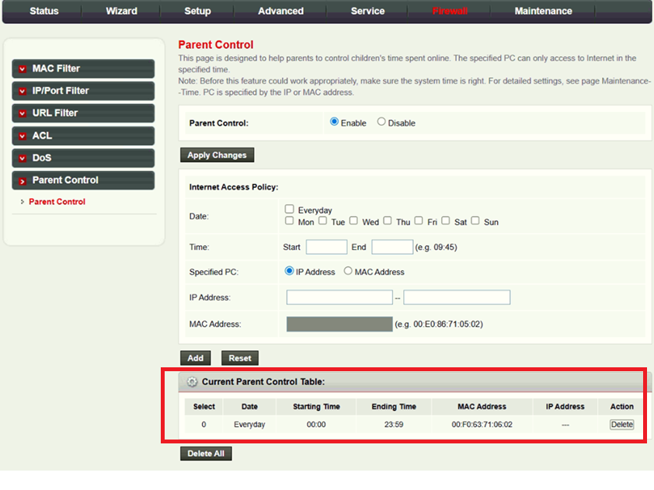

Slide 4
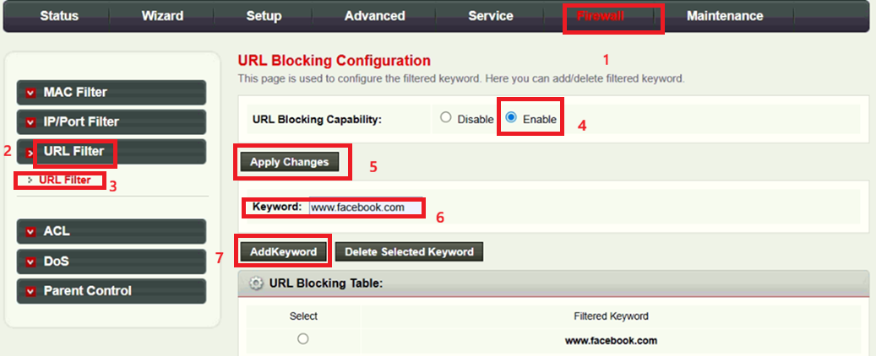
Filtre avec URL

